Slide 1
Teclado e Mouse
Programação de Jogos
Notes:
Tratamento de teclado e mouse no sistema operacional Windows: scan code e virtual-key code. Foco e ativação de janelas. Captura do pressionamento de teclas. Leitura de caracteres. Captura da posição e estado dos botões do mouse.

Slide 2
Introdução
Um jogo é interativo por natureza
Sem interatividade ele se torna uma:
Brincadeira
Estória
Filme
O dispositivo de interação varia de acordo com:
O tipo de jogo corrida, simulação de voo, tiro em primeira pessoa
A plataforma para a qual ele foi desenvolvido PC, Tablet, Smartphone, Console
Notes:
Sem interatividade um jogo se torna uma brincadeira, estória ou filme.

Slide 3
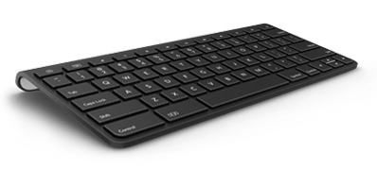
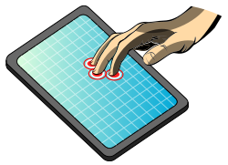
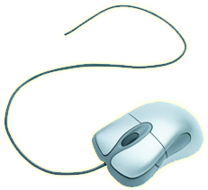
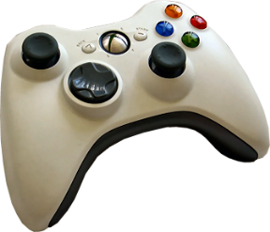
Introdução
Os dispositivos mais comuns são:
Teclado & Mouse
PC
Tela de toque
Smartphones & Tablets
Controle Consoles de Videogame
Notes:
Nós vamos focar por enquanto no PC e aprender a lidar com o teclado e mouse.

Slide 4
Teclado
Uma aplicação recebe dados do teclado na forma de mensagens postadas para sua janela
Jogo
WinMain() { }
Fila de mensagens locais
O Windows fornece suporte independente de dispositivo através de um driver
WinProc()
Notes:
Esse driver é genérico para teclados simples (comuns).

Slide 5
Teclado
O driver do teclado interpreta o Scan Code gerado e o traduz em uma Virtual-Key Code
Keyboard
Driver
Mensagem
Fila de mensagens do sistema
Mensagem
Virtual-Key
Code
Jogo
WinMain() { }
Fila de mensagens locais
Scan Code
WinProc()
Notes:
O teclado gera dois scan codes com cada pressionamento de tecla (um quando a tecla é pressionada e outro quando é liberada).
Os virtual-key codes definem o propósito da tecla e são independentes do dispositivo.

Slide 6
Teclado
Quando apropriado, a virtual-key code é traduzida em caracteres por TranslateMessage
Mensagem
Virtual-Key
Code
Jogo
while (GetMessage(&msg, NULL, 0, 0))
{
TranslateMessage(&msg);
DispatchMessage(&msg);
}
WinMain() { }
Fila de mensagens locais
WinProc()
Notes:
O teclado gera dois scan codes com cada pressionamento de tecla (um quando a tecla é pressionada e outro quando é liberada).
Os virtual-key codes definem o propósito da tecla e são independentes do dispositivo.

Slide 7
Teclado
Foco e Ativação:
O sistema compartilha o teclado através do foco
O foco está relacionado com a janela ativa
Jogo
A janela que tem o foco recebe todas as mensagens de teclado
Jogo
O sistema envia notificações sobre a mudança de foco através das mensagens WM_KILLFOCUS e
WM_SETFOCUS

Slide 8
Teclado
O jogo pode tratar mensagens de foco e ativação
LRESULT CALLBACK WinProc (HWND hwnd, UINT message, WPARAM wParam, LPARAM lParam)
{ switch (message) {
case WM_KILLFOCUS: strcpy(msg, "Até Logo!");
InvalidateRect(hwnd, NULL, TRUE);
return 0;
case WM_SETFOCUS: strcpy(msg, "Bem Vindo!");
InvalidateRect(hwnd, NULL, TRUE);
return 0;
}
return DefWindowProc(hwnd, message, wParam, lParam);
}

Slide 9
Teclado
Capturando o pressionamento de teclas
O pressionamento de qualquer tecla gera uma mensagem
Sistema: WM_SYSKEYDOWN e WM_SYSKEYUP (usando Alt)
Normal: WM_KEYDOWN e WM_KEYUP
1
2
3
4
5
6
7
8
9
0
-
=
←
q
w
e
r
t
y
u
i
o
p
`
[
Enter
WM_KEYUP
a
s
d
f
g
h
j
k
l
ç
~
]
WM_KEYDOWN
\
z
x
c
v
b
n
m
<
>
;
/
shift
Notes:
- As mensagens de sistema são geradas quando o usuário faz uso da tecla Alt ou quando nenhuma janela possui o foco (todas minimizadas por exemplo).
- Segurar uma tecla além do tempo de repetição causa a geração de várias mensagens KEYDOWN e apenas uma KEYUP.

Slide 10
Teclado
O código da tecla está no wParam da mensagem
É responsabilidade do jogo guardar o estado das teclas
Pode-se utilizar um vetor de 256 booleanos
LRESULT CALLBACK WinProc (HWND hwnd, UINT message, WPARAM wParam, LPARAM lParam)
{
switch (message) {
case WM_KEYDOWN: vkKeys[wParam] = true;
return 0;
case WM_KEYUP: vkKeys[wParam] = false;
return 0;
}
return DefWindowProc(hwnd, message, wParam, lParam);
}
1
2
3
4
5
6
7
8
9
0
-
=
←
q
w
e
r
t
y
u
i
o
p
`
[
Enter
a
s
d
f
g
h
j
k
l
ç
~
]
\
z
x
c
v
b
n
m
<
>
;
/
shift
»
Notes:
» Mostrar o projeto InputKeys: exemplifica o pressionamento das teclas ENTER, SPACE, ESC, CTRL, UP, DOWN, LEFT, RIGHT e a mudança de foco da janela

Slide 11
Teclado
Capturando Caracteres
As mensagens WM_KEYDOWN e WM_KEYUP não informam o código ASCII da tecla pressionada
A função TranslateMessage
Obtém o código ASCII e gera uma mensagem WM_CHAR (apenas para teclas que representam caracteres)
O parâmetro wParam contém o valor do caractere
while (GetMessage(&msg, NULL, 0, 0))
{
TranslateMessage(&msg);
DispatchMessage(&msg);
}
»
Notes:
» Mostrar o projeto InputText: exemplifica o tratamento das mensagens WM_CHAR exibindo em tela o que é digitado pelo teclado.

Slide 12

Mouse
Ao mover o mouse, o sistema move uma imagem na tela chamada de cursor do mouse
Efetivamente o cursor do mouse é um único ponto na tela (hot spot )
O mouse gera mensagens para:
Movimento do mouse
Pressionamento de um botão
Liberação de um botão
Giro do botão de rolagem
WM_MOUSEMOVE
»
Notes:
» Mostrar o projeto InputMouse: exemplifica o tratamento do mouse

Slide 13
Resumo
Teclado e Mouse são lidos a partir do tratamento de mensagens encaminhadas para a janela
Teclado
Pode ser consultado sobre o pressionamento de teclas
WM_KEYDOWN, WM_KEYUP
Usado para obter os caracteres digitados WM_CHAR
Mouse
Pode ser consultado sobre sua posição e estado dos botões WM_MOUSEMOVE, WM_LBUTTONDOWN, WM_LBUTTONUP, WM_RBUTTONDOWN, WM_RBUTTONUP, WM_MBUTTONDOWN, WM_MBUTTONUP

